Slide 1
기초역량 (소프트웨어)
CSS
2018-01-30

Slide 2
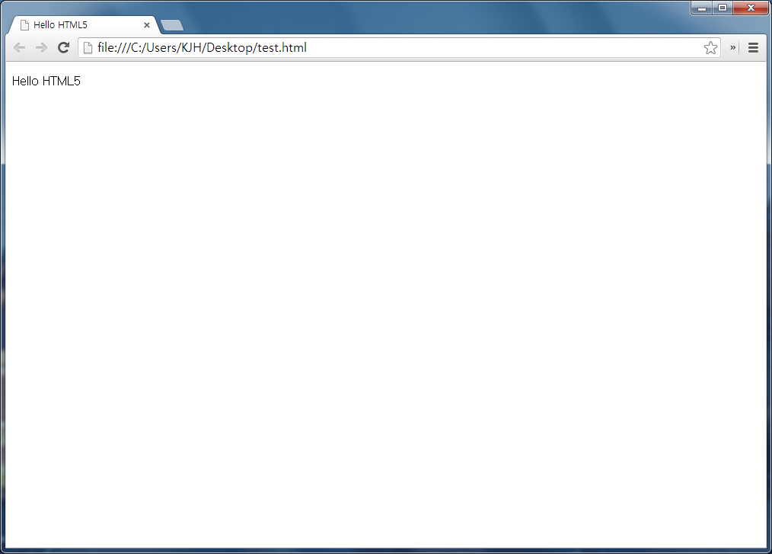
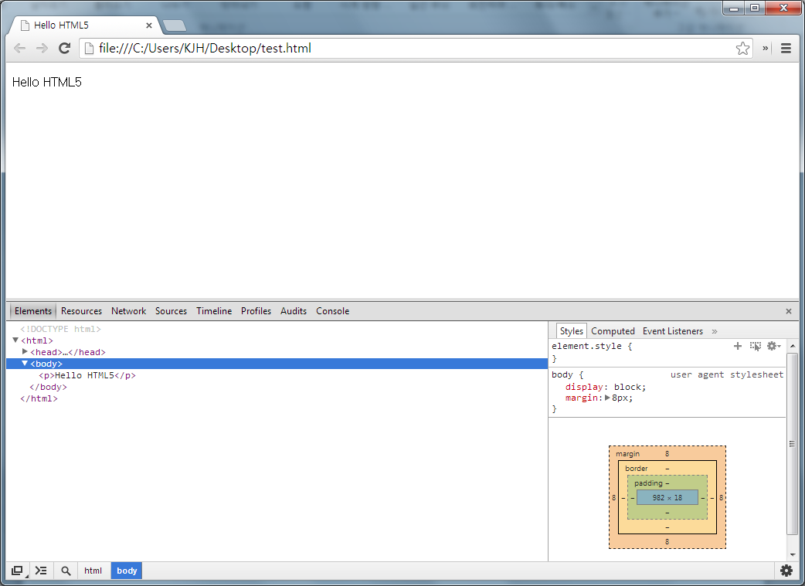
브라우저 개발도구
F12
http://addons.mozilla.org

Slide 3
CSS개요
CSS(Cascading Style Sheet)
HTML 문서의 색이나 모양 등 외관을 꾸미는 언어
CSS로 작성된 코드를 스타일 시트(style sheet)라고 부름
현재 CSS3 : CSS level 3
CSS1 -> CSS2 -> CSS3 -> CSS4(현재 표준화 작업 중)
CSS3의 기능
색상과 배경
텍스트
폰트
박스 모델(Box Model)
비주얼 포맷 및 효과
리스트
테이블
사용자 인터페이스

Slide 4
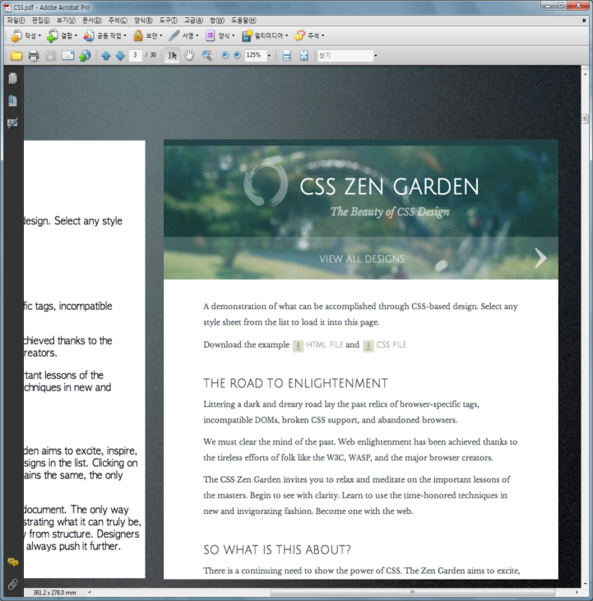
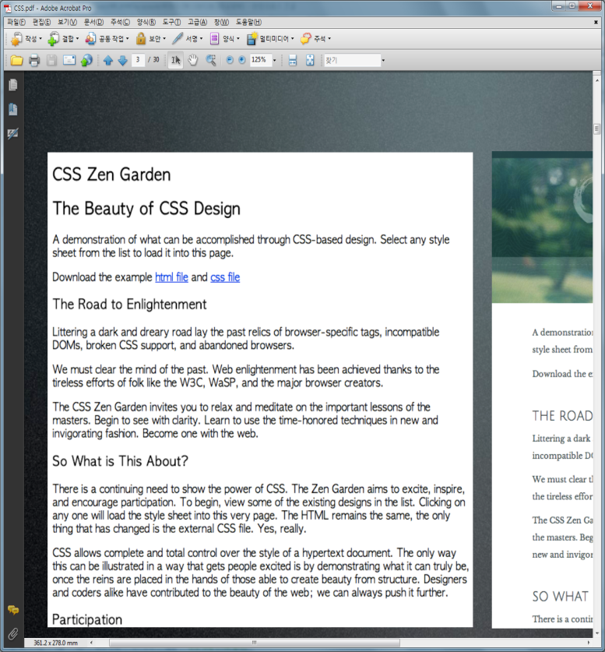
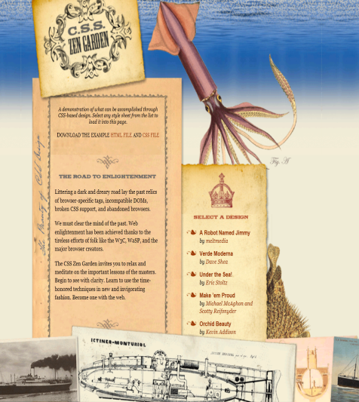
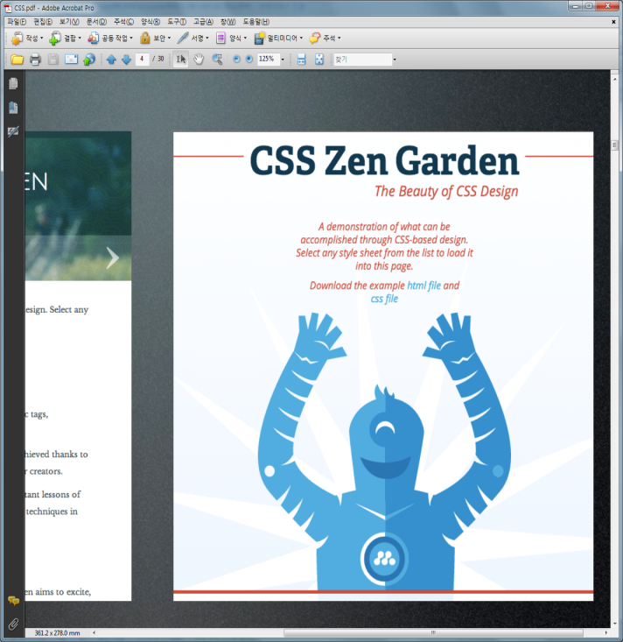
CSS 예제 사이트
http://www.csszengarden.com/
http://jigsaw.wr3.org/css-validator

Slide 5
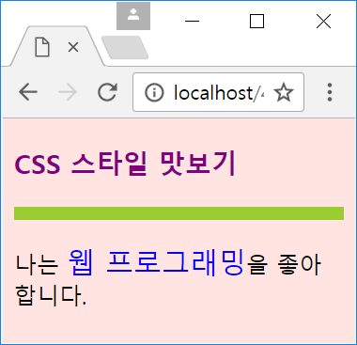
CSS3 스타일시트 적용 웹 페이지
<!DOCTYPE html>
<html>
<head><title>스타일을 가진 웹 페이지</title>
<style>
/* CSS 스타일 시트 작성 */
body { background-color : mistyrose; }
h3 { color : purple; }
hr { border : 5px solid yellowgreen; }
span { color : blue; font-size : 20px; }
</style>
</head>
<body>
<h3>CSS 스타일 맛보기</h3>
<hr>
<p>나는 <span>웹 프로그래밍</span>을 좋아합니다.</p>
</body>
</html>
<body>요소의 배경색 mistyrose
<span>의 글자는 blue에 20픽셀

Slide 6
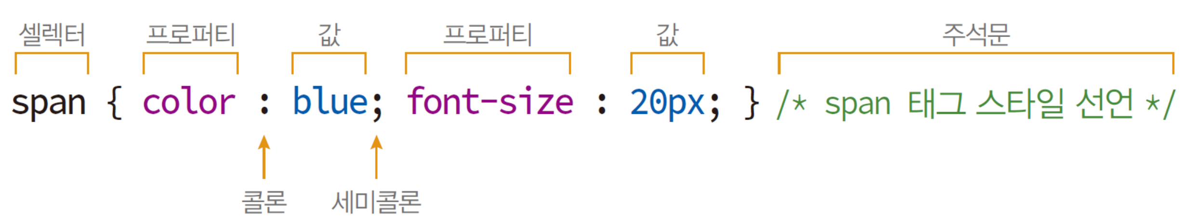
CSS3 스타일 시트 구성
예) <span> 텍스트를 20픽셀 blue로 출력하는 CSS3 스타일시트
셀렉터
CSS3 스타일 시트를 HTML 페이지에 적용하도록 만든 이름
프로퍼티
스타일 속성 이름. 약 200개 정도의 프로퍼티 있음
값
프로퍼티의 값
주석문
스타일 시트 내에 붙이는 설명문으로 /* ... */. 여러 줄, 아무 위치에나 사용 가능
대소문자 구분 없음
body { background-color : mistyrose; }
BODY { Background-Color : Mistyrose; }

Slide 7
CSS 적용 방법
<!doctype html>
<html>
<head>
<meta charset="utf-8">
<title>Hello HTML5</title>
</head>
<body style=“font-size:12px;line-height:2;”>
<p style=“color:green;”>Hello HTML5</p>
</body>
</html>
<!doctype html>
<html>
<head>
<meta charset="utf-8">
<title>Hello HTML5</title>
<style>
body {font-size:12px;line-height:2;}
p {color:green;}
</style>
</head>
<body>
<p>Hello HTML5</p>
</body>
</html>
Inline Style Sheet
Internal Style Sheet
<!doctype html>
<html>
<head>
<meta charset="utf-8">
<title>Hello HTML5</title>
<link rel=“stylesheet” href=“simple.css”>
</head>
<body>
<p>Hello HTML5</p>
</body>
</html>
External Style Sheet
<style>
@import url(‘simpe.css’);
</style>
Simple.css
body {font-size:12px;line-height:2;}
p {color:green;}

Slide 8
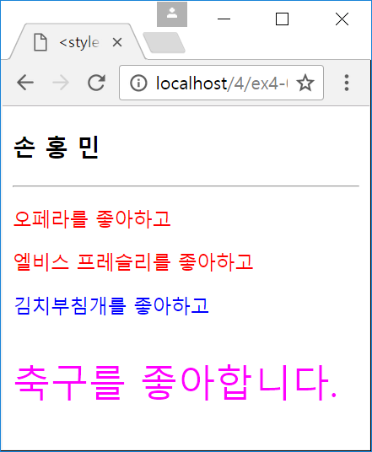
Style 속성에 스타일 시트 만들기
<!DOCTYPE html>
<html>
<head><title>&lt;style&gt; 속성에 스타일 만들기</title>
<style>
p { color : red; font-size : 15px; } /* 모든 p 태그에 적용 */
</style>
</head>
<body>
<h3>손 홍 민</h3>
<hr>
<p>오페라를 좋아하고</p>
<p>엘비스 프레슬리를 좋아하고</p>
<p style="color:blue">김치부침개를 좋아하고</p>
<p style="color:magenta; font-size:30px">축구를
좋아합니다.</p>
</body>
</html>

Slide 9
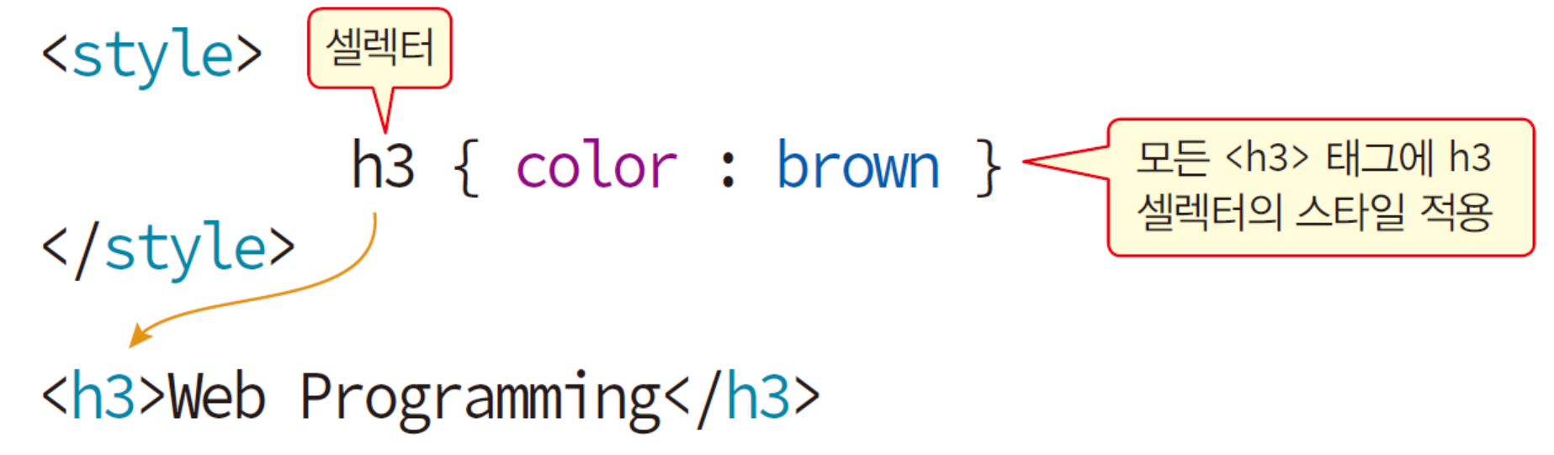
셀렉터
셀렉터(selector)
HTML 태그의 모양을 꾸밀 스타일 시트를 선택하는 기능
여러 유형의 셀렉터
예) 웹 페이지의 모든 <h3> 태그에 color:brown 스타일을 적용
하는 셀렉터 h3를 만든 사례

Slide 10
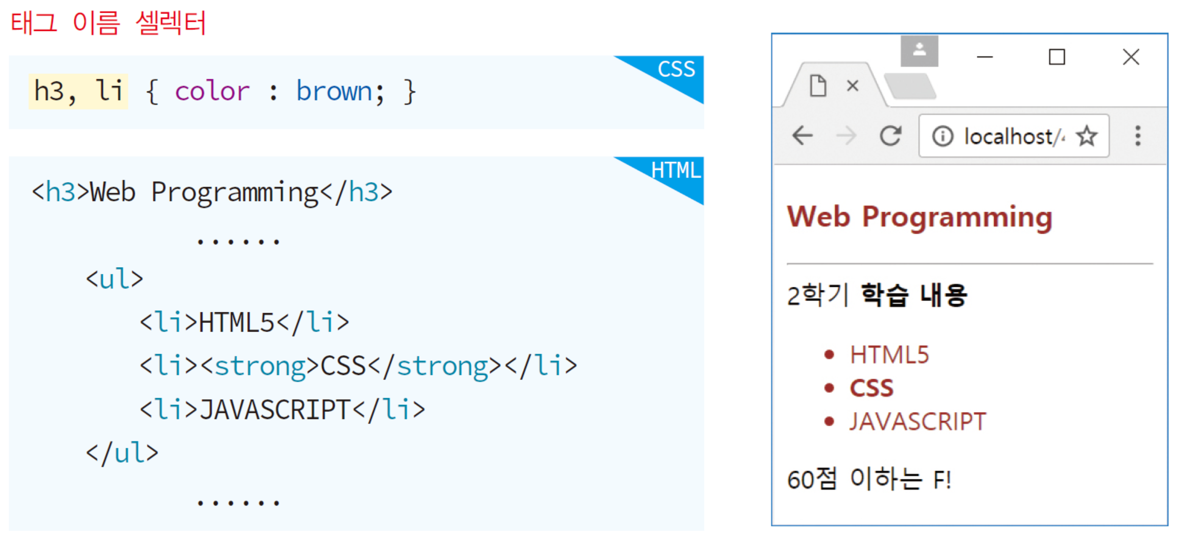
태그 이름 셀렉터
태그 이름 셀렉터
태그 이름이 셀렉터로 사용되는 유형
셀렉터와 같은 이름의 모든 태그에 CSS3 스타일 시트 적용

Slide 11
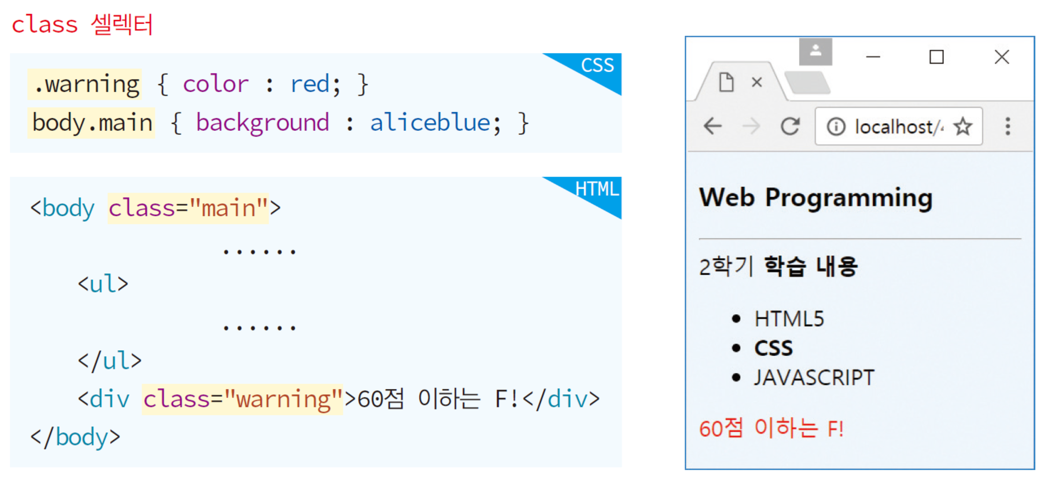
class 셀렉터
점(.)으로 시작하는 이름의 셀렉터
HTML 태그의 class 속성으로만 지정 가능
class 속성이 같은 모든 태그에 적용
body.main { background : aliceblue; }
<body class=“main”> 태그에만 적용 가능

Slide 12
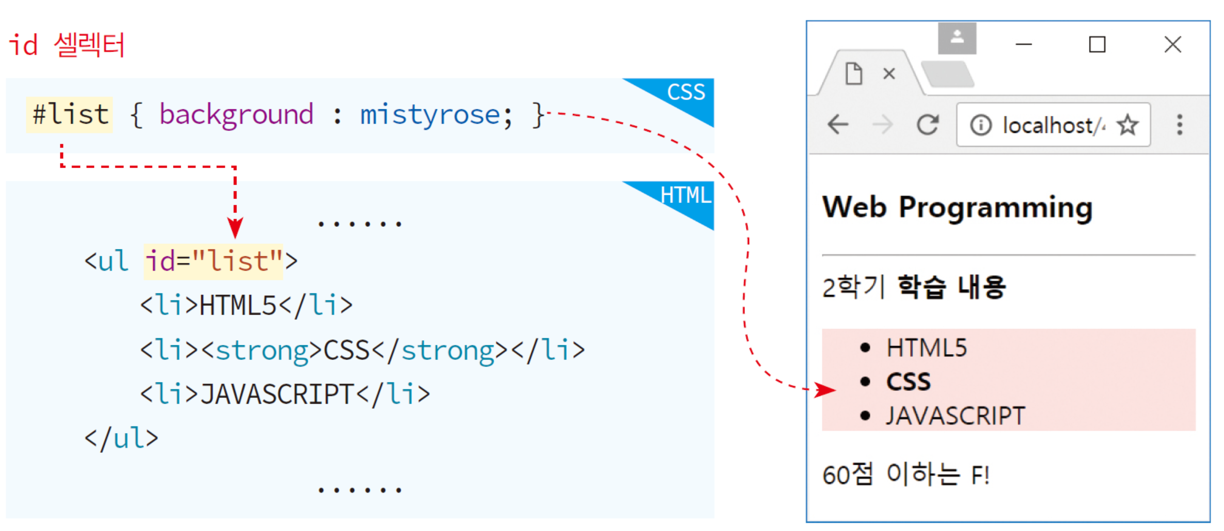
id 셀렉터
#으로 시작하는 이름의 셀렉터
HTML 태그의 id 속성으로만 지정 가능

Slide 13
id 셀렉터와 class 셀렉터 비교
id 셀렉터
id 속성의 목적은 각 태그를 유일하게 구분
동일한 id 속성이 같지 않도록 HTML 파일 작성하는 것이 바람직
자바스크립트 코드에서 id 값을 가진 태그 객체를 찾을 때 문제됨
적합한 활용
id 셀렉터는 여러 태그 중 특정 태그에만 CSS 스타일을 적용할 때 적합
class 셀렉터
적합한 활용
여러 태그를 하나의 그룹으로 묶어 단체로 동일한 CSS 스타일을 적용할 때 적합
class 속성 값이 같은 태그에 모두 CSS 스타일 적용
태그의 종류에 관계없이 class 셀렉터 활용 가능

Slide 14
자식, 자손 셀렉터 1
2 개 이상의 셀렉터 조합
조합에 적합한 HTML 태그에만 적용
자식 셀렉터(child selector)
부모 자식 관계인 두 셀렉터를 ‘>’ 기호로 조합
예) div > strong { color : dodgerblue; }
<div>의 직계 자식인 <strong>에 적용되는 스타일 시트
자손 셀렉터(descendent selector)
자손 관계인 2 개 이상의 태그 나열
예) ul strong { color : dodgerblue; }
<ul>의 자손 <strong>에 적용되는 스타일 시트

Slide 15
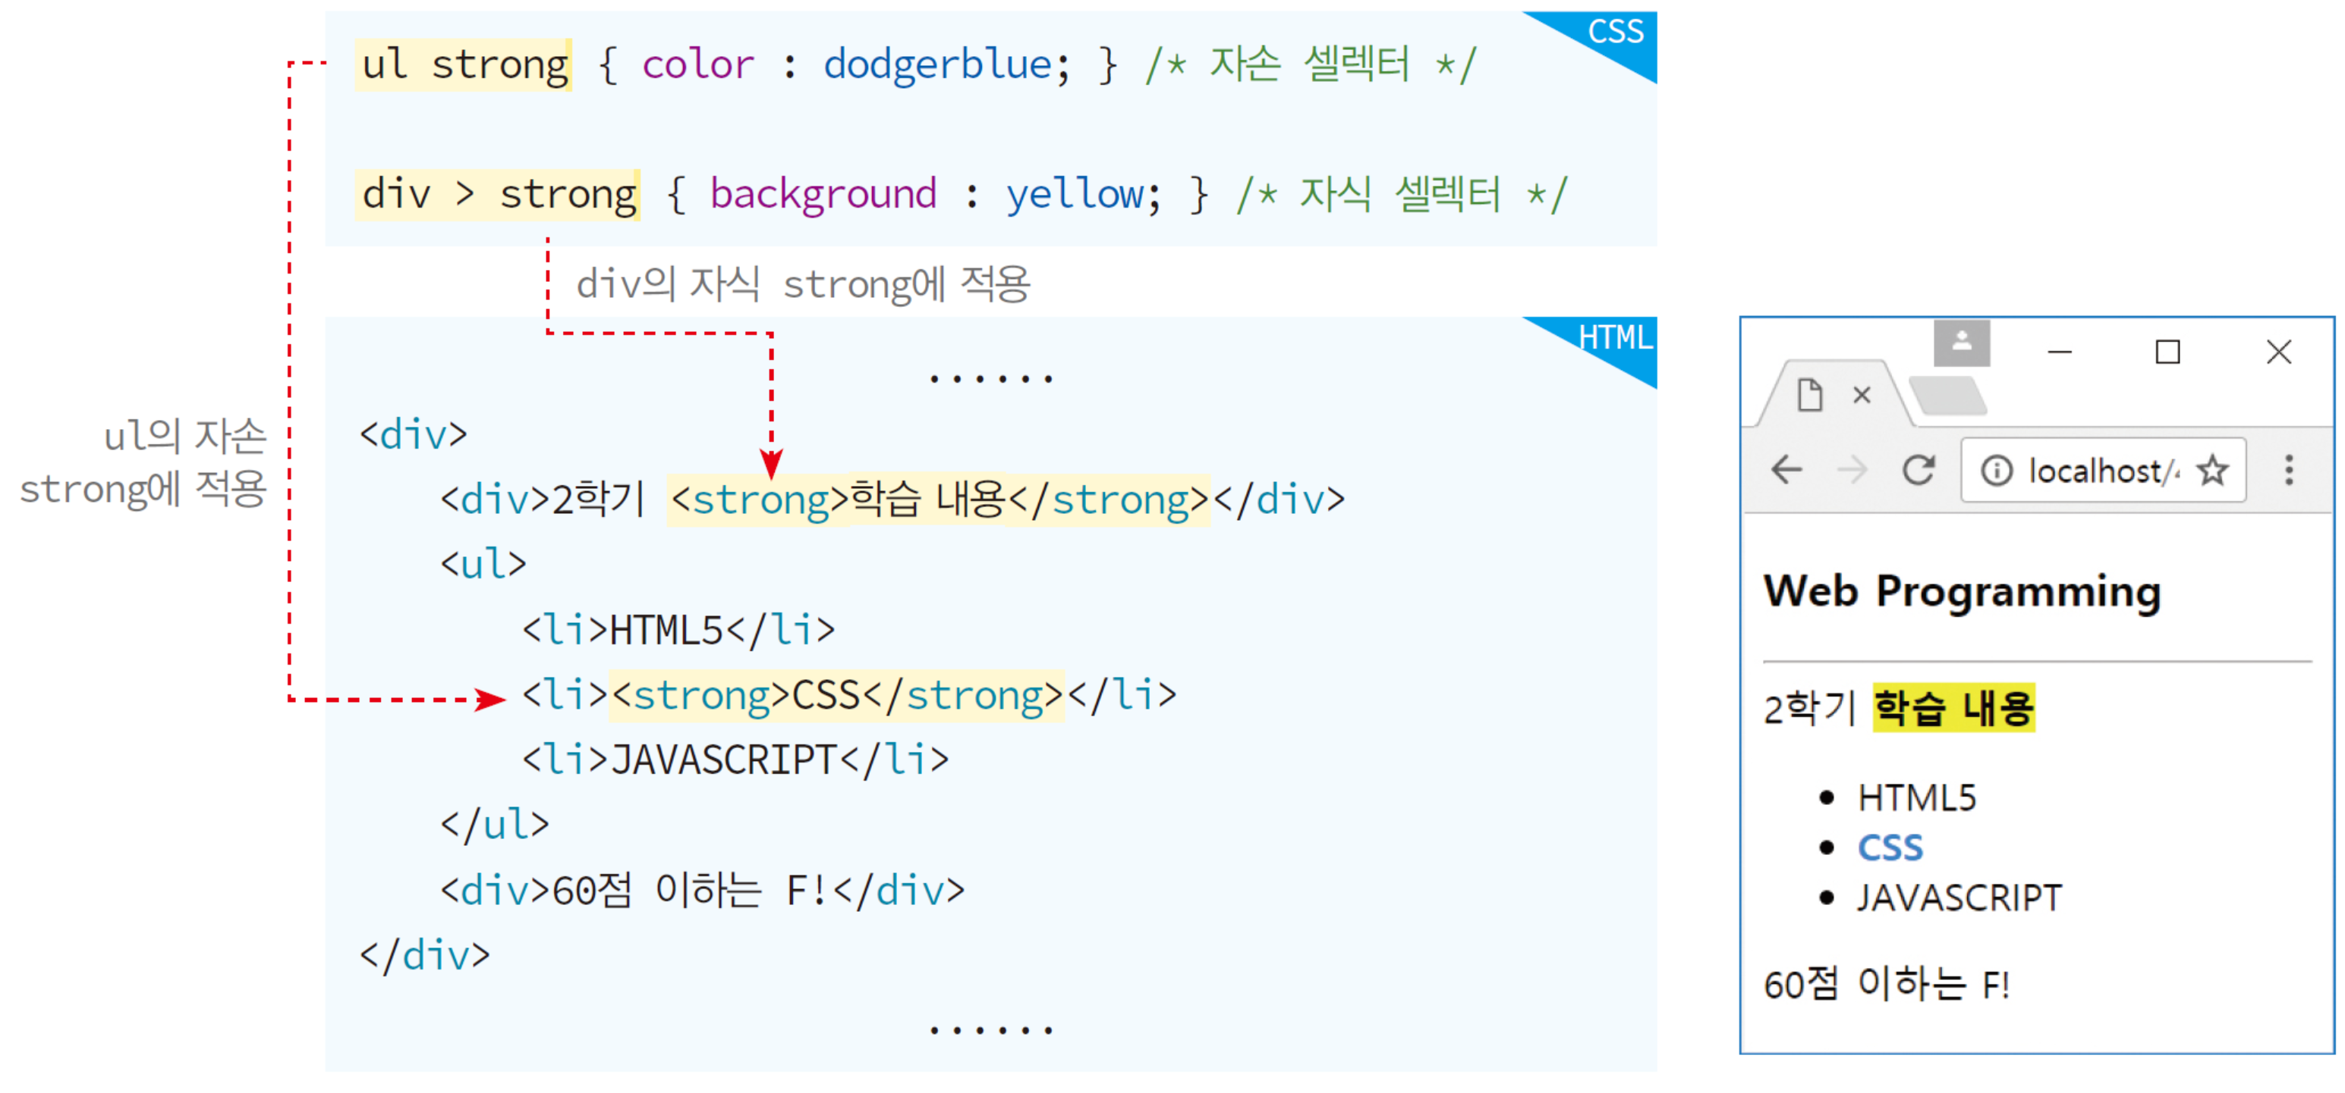
자식, 자손 셀렉터 2

Slide 16
전체 셀렉터와 속성 셀렉터
전체 셀렉터(universal selector)
와일드 문자(*)를 사용하여 모든 태그에 적용시키는 셀렉터
예) * { color : green; }
웹 페이지의 모든 태그에 적용. 텍스트 색을 green으로 칠함
속성 셀렉터
HTML 태그의 특정 속성(attribute)에 대해 값이 일치하는 태그에만 스타일을 적용하는 셀렉터
예) input[type=text] { color : red; }
type 속성값이 “text”인 <input> 태그에 적용
<input type=“text”>

Slide 17
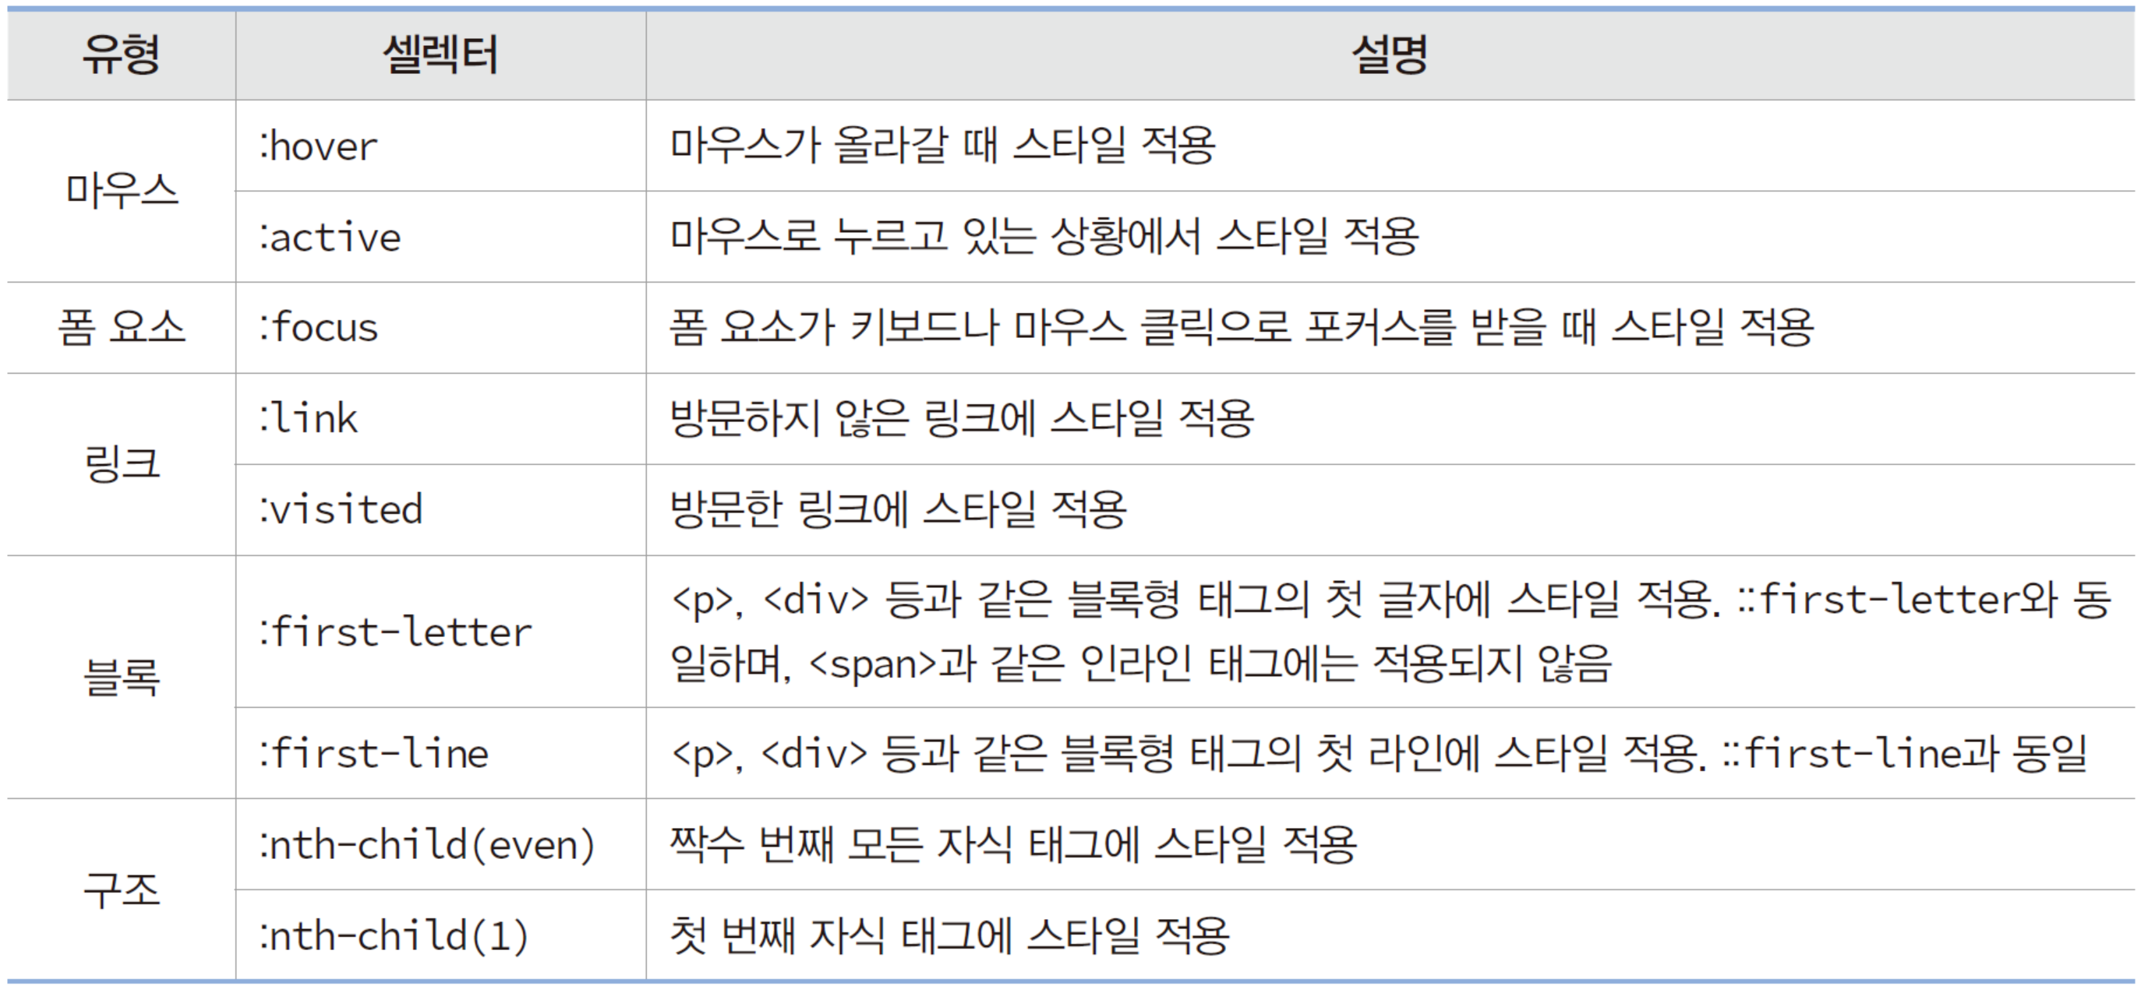
가상 클래스(pseudo-class) 셀렉터
어떤 조건이나 상황에서 스타일을 적용하도록 만든 셀렉터
40개 이상의 많은 가상 클래스 셀렉터 있음
예1) a:visited { color : green; }
방문한 <a>의 링크 텍스트 색을 green으로 출력
예2) li:hover { background : yellowgreen; }

Slide 18
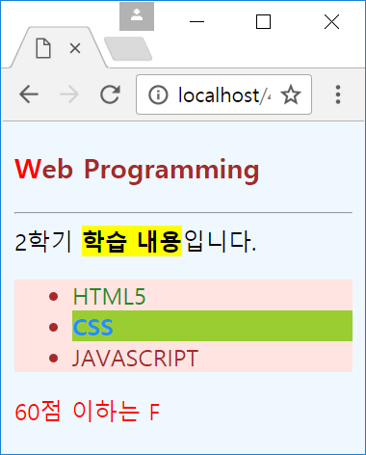

셀렉터 활용
<!DOCTYPE html>
<html>
<head><title>셀렉터 만들기</title>
<style>
h3, li { /* 태그 이름 셀렉터 */
color : brown;
}
div > div > strong { /* 자식 셀렉터 */
background : yellow;
}
ul strong { /* 자손 셀렉터 */
color : dodgerblue;
}
.warning { /* class 셀렉터 */
color : red;
}
body.main { /* class 셀렉터 */
background : aliceblue;
}
#list { /* id 셀렉터 */
background : mistyrose;
}
#list span{ /* 자손 셀렉터 */
color : forestgreen;
}
h3:first-letter { /* 가상 클래스 셀렉터 */
color : red;
}
li:hover { /* 가상 클래스 셀렉터 */
background : yellowgreen;
}
</style></head>
<body class="main">
<h3>Web Programming</h3>
<hr>
<div>
<div>2학기 <strong>학습 내용</strong>입니다.</div>
<ul id="list">
<li><span>HTML5</span></li>
<li><strong>CSS</strong></li>
<li>JAVASCRIPT</li>
</ul>
<div class="warning">60점 이하는 F</div>
</div>
</body>
</html>

Slide 19
CSS3에서 색 표현
3 가지 방법
16진수 코드로 표현
10진수 코드와 RGB()로 표현
색 이름으로 표현
CSS3 표준에서는 140개 색의 이름을 정하고 있음
사례
red
green
blue
빨간색(r) 성분 0x8A(138),
초록색(g) 성분 0x2B(43),
파란색(b) 성분 0xE2(226) 이
혼합된 보라색(blueviolet)
# 8A2BE2
red
green
blue
빨간색(r) 성분 138,
초록색(g) 성분 43,
파란색(b) 성분 226 이
혼합된 보라색(blueviolet)
rgb(138, 43, 226)
div { color : #8A2BE2; } /* blueviolet의 16진수 코드 */
div { color : rgb(138, 43, 226); } /* blueviolet의 10진수 색 코드 */
div { color : blueviolet; } /* blueviolet 색 이름 */

Slide 20
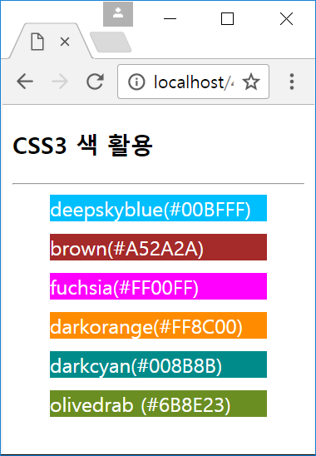
색 활용
<!DOCTYPE html>
<html>
<head><title>CSS3 색 활용</title>
<style>
div {
margin-left : 30px;
margin-right : 30px;
margin-bottom : 10px;
color : white; /* 모든 <div> 글자 색은 white */
}
</style>
</head>
<body>
<h3>CSS3 색 활용</h3>
<hr>
<div style="background-color:deepskyblBue">
deepskyblue(#00BFFF)</div>
<div style="background-color:brown">
brown(#A52A2A)</div>
<div style="background-color:fuchsia">
fuchsia(#FF00FF)</div>
<div style="background-color:darkorange">
darkorange(#FF8C00)</div>
<div style="background-color:#008B8B">
darkcyan(#008B8B)</div>
<div style="background-color:#6B8E23">
olivedrab (#6B8E23)</div>
</body>
</html>
좌우 아래 여백 지정
margin-bottom:10px
margin-left:30px
margin-right:30px

Slide 21
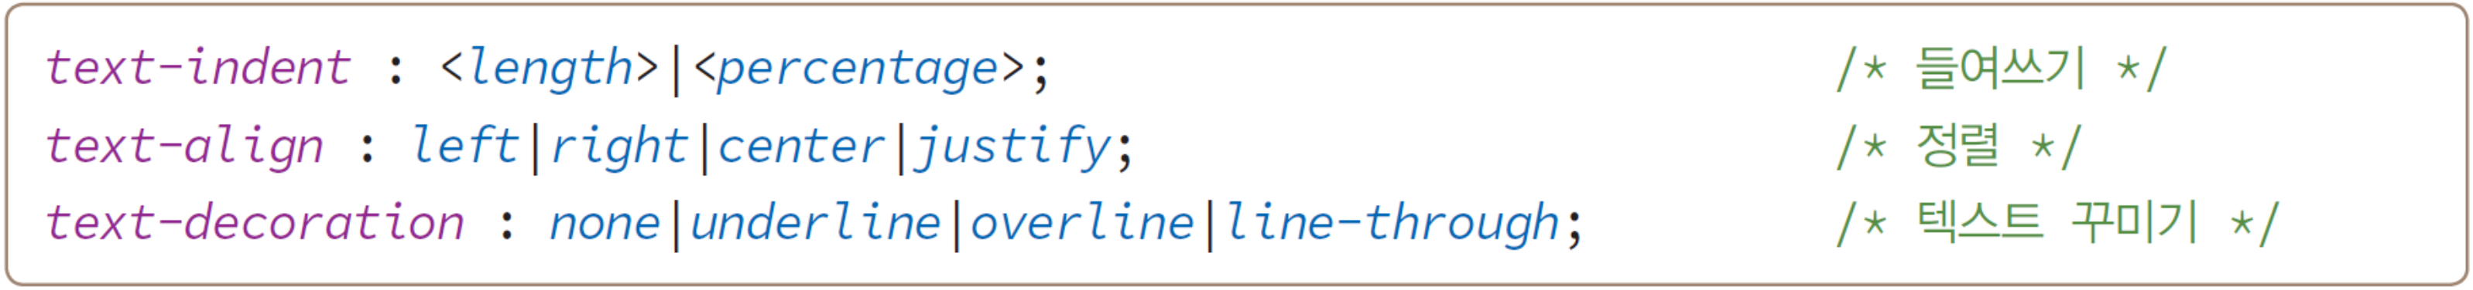
텍스트
텍스트를 꾸미는 CSS3 스타일 시트
예) text-decoration 프로퍼티로 하이퍼링크에 밑줄 제거
<a href=“http://www.naver.com” style=”text-decoration : none”>네이버</a>

Slide 22
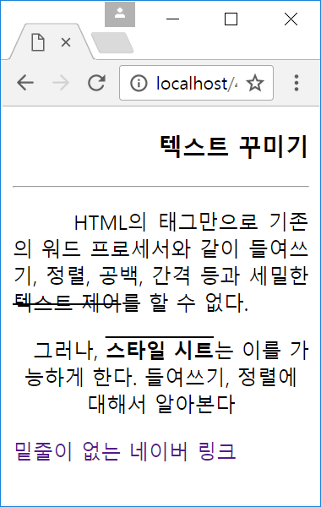
텍스트 꾸미기
<!DOCTYPE html>
<html>
<head><title>텍스트 꾸미기</title>
<style>
h3 {
text-align : right; /* 오른쪽 정렬 */
}
span {
text-decoration : line-through; /* 중간 줄 */
}
strong {
text-decoration : overline; /* 윗줄 */
}
.p1 {
text-indent : 3em; /* 3 글자 들여쓰기 */
text-align : justify; /* 양쪽 정렬 */
}
.p2 {
text-indent : 1em; /* 1 글자 들여쓰기 */
text-align : center; /* 중앙 정렬 */
} </style>
</head>
<body>
<h3>텍스트 꾸미기</h3>
<hr>
<p class="p1">HTML의 태그만으로 기존의
워드 프로세서와 같이 들여쓰기, 정렬, 공백,
간격 등과 세밀한 <span>텍스트 제어</span>를
할 수 없다. </p>
<p class="p2">그러나,
<strong>스타일 시트</strong>는 이를
가능하게 한다. 들여쓰기, 정렬에 대해서
알아본다
</p>
<a href="http://www.naver.com"
style="text-decoration : none">네이버</a>
</body></html>
3em(3 글자
들여쓰기)
오른쪽
정렬
1em(1 글자
들여쓰기)
중앙정렬
밑줄을 없앤 링크

Slide 23
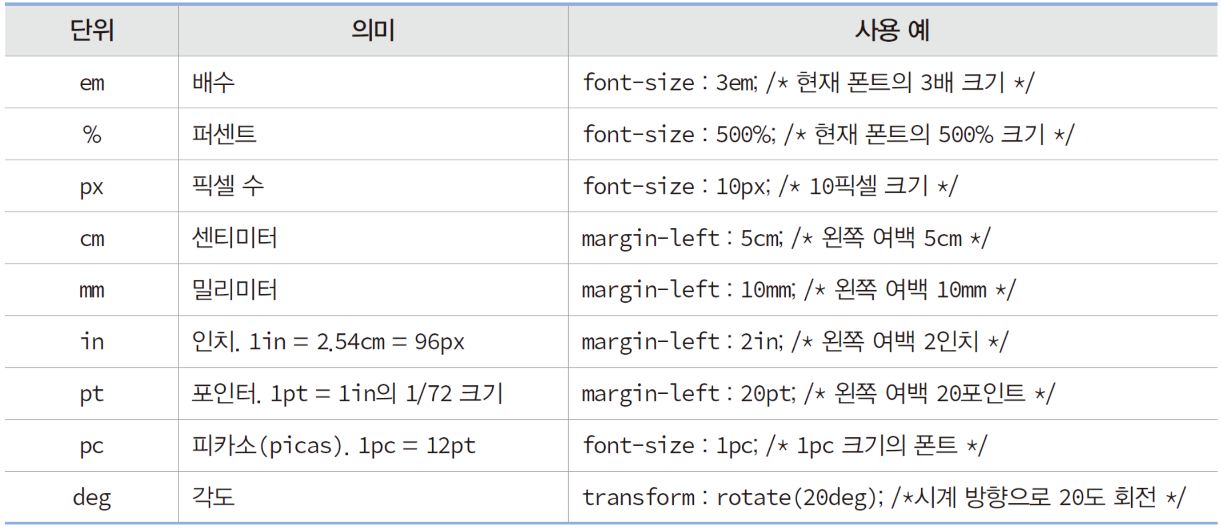
CSS3의 표준 단위
HTML5에서는 단위를 사용하지 않으면 CSS 스타일 오류
font-size : 3; /* 오류 */
font-size : 3px; /* 정상 */

Slide 24
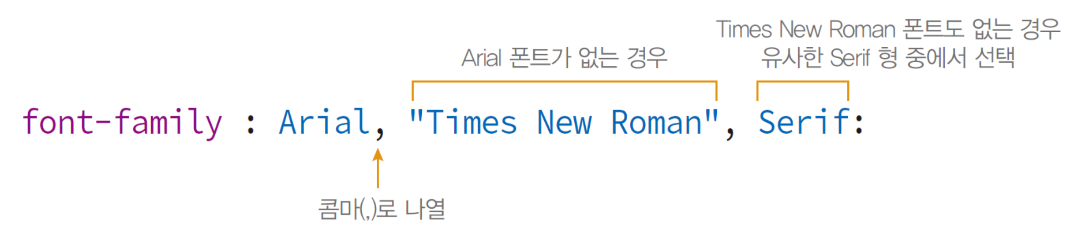
폰트 제어 CSS3 프로퍼티
폰트 패밀리, font-family
폰트 크기, font-size
폰트 스타일, font-style
폰트 굵기, font-weight
font-size : 40px; /* 40픽셀 크기 */
font-size : medium; /* 중간 크기. 크기는 브라우저마다 다름 */
font-size : 1.6em; /* 현재 폰트의 1.6배 크기 */
font-style : italic; /* 이탤릭 스타일로 지정 */
font-weight : 300; /* 100~900의 범위에서, 300 정도 굵기 */
font-weight : bold; /* 굵게. 700 크기 */

Slide 25
단축 프로퍼티, font
font 프로퍼티
font-style, font-weight, font-size, font-family를 순서대로 지정하는 단축 프로퍼티
예) 20픽셀로 이탤릭 스타일에 bold 굵기로 consolas 체
font : italic bold 20px consolas, sans-serif;
font : 20px consolas, sans-serif;
/* font-size, font-family외 생략 가능 */

Slide 26
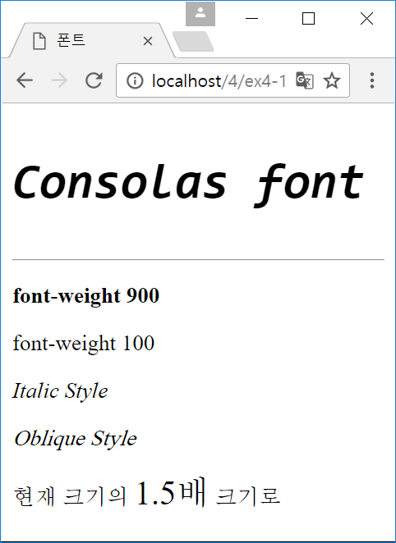
CSS3 폰트 활용
<!DOCTYPE html>
<html>
<head><title>폰트</title>
<style>
body {
font-family : "Times New Roman", Serif;
font-size : large;
}
h3 {
font : italic bold 40px consolas, sans-serif;
}
</style>
</head>
<body>
<h3>Consolas font</h3>
<hr>
<p style="font-weight:900">font-weight 900</p>
<p style="font-weight:100">font-weight 100</p>
<p style="font-style:italic">Italic Style</p>
<p style="font-style:oblique">Oblique Style</p>
<p>현재 크기의
<span style="font-size:1.5em">1.5배</span>
크기로</p>
</body>
</html>

Slide 27
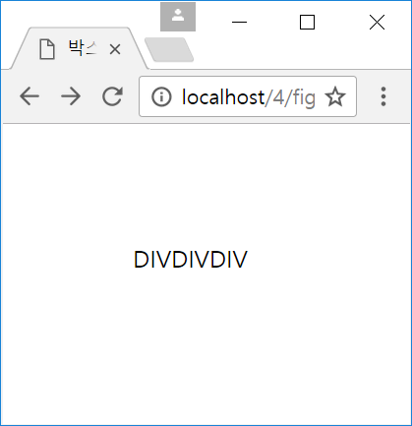
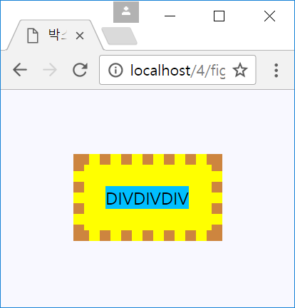
CSS3의 박스 모델
HTML 태그는 사각형 박스로 다루어진다
각 HTML 태그 요소를 하나의 박스로 다룸
박스 크기, 배경 색, 여백, 옆 박스와의 거리 등 제어 가능
<div>의 박스 모델 사례
<div>DIVDIVDIV</div>
margin(여백)
콘텐츠
테두리
(border)
패딩
(padding)
<div> 영역의 박스 구성이 보이지 않 지만, 사실 박스로 구성되어 있음
(b) <div>의 박스 모델. 콘텐츠, 패딩, 테두리, 여백이 보이도록 색을 입혔음

Slide 28
박스 모델의 구성
콘텐츠
HTML 태그의 텍스트나 이미지가 출력되는 부분
패딩
콘텐츠를 직접 둘러싸고 있는 내부 여백
테두리
패딩 외부의 테두리로서, 직선이나 점선 혹은 이미지로 테두리를 그릴 수 있음
여백
박스의 맨 바깥 영역이며 테두리 바깥의 공간으로 인접한 아래위 이웃 태그의 박스와의 거리
margin(여백)
padding(패딩)
콘
텐
츠
border(테두리)

Slide 29
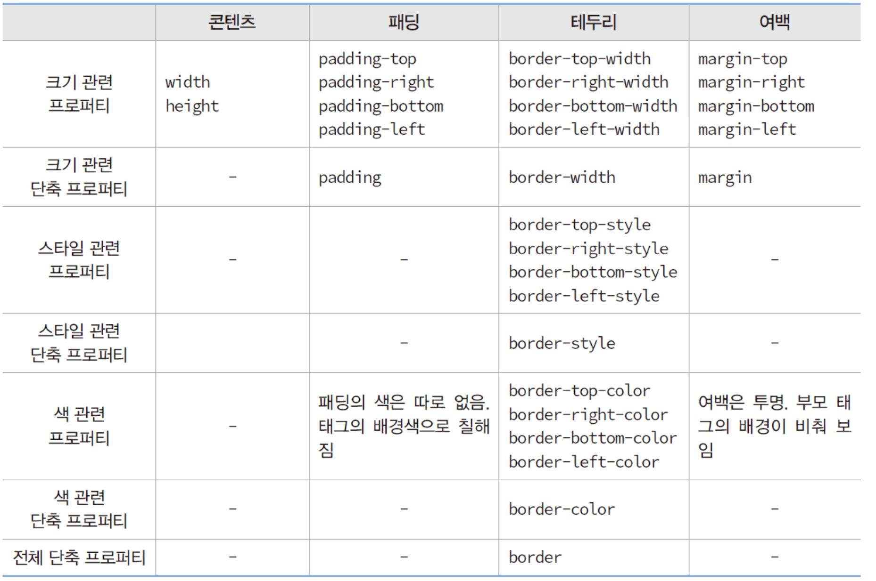
박스 모델을 구성하는 CSS3 프로퍼티

Slide 30
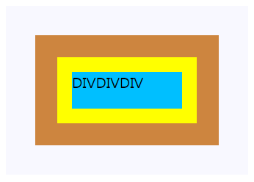
<div> 태그의 박스 모델 사례
CSS 스타일
div.box {
width : 150px;
height : 50px;
margin : 40px;
border-width : 30px;
padding : 20px;
}
margin : 40px
border-width : 30px
padding : 20px
height : 50px
HTML 코드
<div class="box">
DIVDIVDIV
</div>
width : 150px

Slide 31
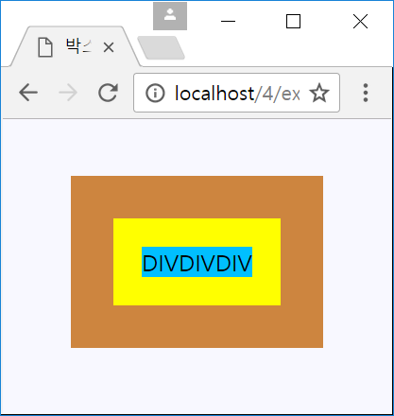
<div>의 박스 모델 보이기
<!DOCTYPE html>
<html>
<head><title>박스 모델</title>
<style>
body { background : ghostwhite; }
Span { background : deepskyblue; }
div.box {
background : yellow;
border-style : solid;
border-color : peru;
margin : 40px;
border-width : 30px;
padding : 20px;
}
</style>
</head>
<body>
<div class="box">
<span>DIVDIVDIV</span>
</div>
</body>
</html>
콘텐츠 영역이 보이도록
파란색 배경의 <span> 태그 삽입

Slide 32
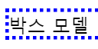

박스 모델의 색, 테두리, 단축프로퍼티
CSS 스타일
p {
border-width : 3px; /* 테두리 두께 3픽셀 */
border-style : dotted; /* 테두리 점선 */
border-color : blue; /* 테두리 blue 색 */
}
HTML 코드
<p>박스모델</p>
CSS 스타일
p {
border-left-width : 3px; /* 테두리 왼쪽 두께 3픽셀 */
border-left-style : dotted; /* 테두리 왼쪽 선 점선 */
border-left-color : blue; /* 테두리 왼쪽 선 색 blue */
}
HTML 코드
<p>박스모델</p>
p {
border : 3px dotted blue; /* 3픽셀 파란 점선 테두리 */
}

Slide 33
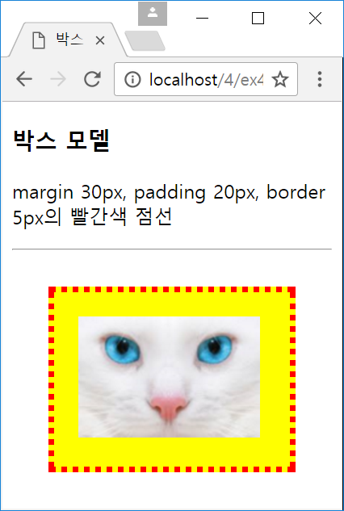
박스 모델 활용
<!DOCTYPE html>
<html>
<head><title>박스 모델</title>
<style>
div {
background : yellow;
padding : 20px;
border : 5px dotted red;
margin : 30px;
}
</style></head>
<body>
<h3>박스 모델</h3>
<p>margin 30px, padding 20px, border 5px의
빨간색 점선</p>
<hr>
<div>
<img src="media/mio.png" alt="고양이눈">
</div>
</body>
</html>
margin: 30px;
padding: 20px;
<div>태그의 콘텐츠

Slide 34
CSS 셀렉터
Selector
Declaration
Declaration
P
{color : red ; font-size : 14px}
Property
Value
Property
Value
* {}
li {}
li:first-line {}
ul li {}
ul ol+li {}
h1 + *[rel=up] {}
ul ol li.red {}
li.red.level {}
#x34y {}
style=""
/* a=0 b=0 c=0 d=0 -> specificity = 0,0,0,0 */
/* a=0 b=0 c=0 d=1 -> specificity = 0,0,0,1 */
/* a=0 b=0 c=0 d=2 -> specificity = 0,0,0,2 */
/* a=0 b=0 c=0 d=2 -> specificity = 0,0,0,2 */
/* a=0 b=0 c=0 d=3 -> specificity = 0,0,0,3 */
/* a=0 b=0 c=1 d=1 -> specificity = 0,0,1,1 */
/* a=0 b=0 c=1 d=3 -> specificity = 0,0,1,3 */
/* a=0 b=0 c=2 d=1 -> specificity = 0,0,2,1 */
/* a=0 b=1 c=0 d=0 -> specificity = 0,1,0,0 */
/* a=1 b=0 c=0 d=0 -> specificity = 1,0,0,0 */
인라인 스타일 : 1000점(a), 아이디 : 100점(b), 클래스 : 10점(c), 타입 : 1점(d)

Slide 35
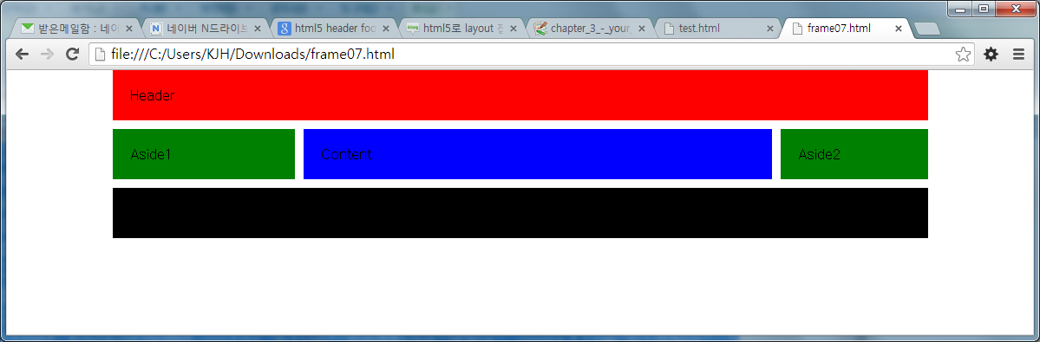
CSS 예제
<!--CSS-->
<style>
body {overflow:hidden; width:940px; margin:0 auto;}
.header {margin-bottom:10px;background-color:red; padding:20px}
.aside1 {margin-right:10px;float:left; width:170px; background-color:green;padding:20px;}
.aside2 {margin-left:10px; float:right; width:130px; background-color:green;padding:20px;}
.section {background-color:blue; padding:20px; overflow:hidden;}
.footer {background-color:black; padding:20px; margin-top:10px;clear:both;}
</style>
<!--HTML-->
<body>
<div class="header">Header</div>
<div class="aside1"> Aside1 </div>
<div class="aside2"> Aside2 </div>
<div class="section">
<div class=article> Content </div>
<div class="footer">Footer </div>
</body>
<!--CSS-->
<style>
body { width: 940px;margin: 0 auto; }
header{ margin-bottom:10px;background-color:red; padding:20px }
aside1{ margin-right:10px;float:left; width:170px; background-color:green;
padding:20px; }
aside2{ margin-left:10px; float:right; width:130px; background-color:green;
padding:20px; }
section{ background-color:blue; padding:20px; overflow:hidden; }
footer{ background-color:black; padding:20px; margin-top:10px; clear:both;}
</style>
<!--HTML-->
<body>
<header> Header </header>
<aside1> Aside1 </aside1>
<aside2> Aside2 </aside2>
<section>
<article> Content </article>
</section>
<footer> Footer </footer>
</body>

Slide 36
Reference
명품 HTML5 + CSS3 + Javascript 웹 프로그래밍, 황기태, 생능출판사

